Slide 1

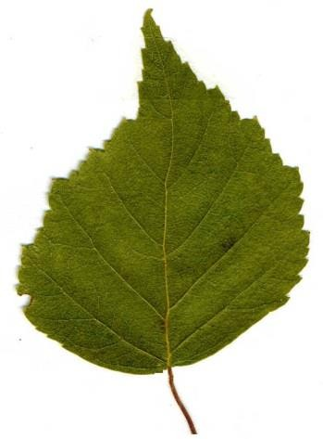
КОНКУРС ЛУЧШИХ УЧИТЕЛЕЙ · САМАРСКАЯ ОБЛАСТЬ · 2026
Авторская методическая разработка по формированию естественнонаучной грамотности обучающихся на уроках биологии «Определение отрицательного влияния антропогенного фактора на растения»
Ануфриева Светлана Валерьевна - учитель биологии, ГБОУ СОШ с. Бобровка

Slide 2

Электронный сетевой журнал «Педагогический компас»
Свидетельство о регистрации в СМИ
ЭЛ №ФС 77-69433 от 14.04.2017
ISSN 2587-8581
МЕТОДИЧЕСКАЯ РАЗРАБОТКА
О чём эта работа?
Это не разовое занятие, а целая серия практико-ориентированных уроков, направленная на формирование естественнонаучной грамотности и функциональной компетентности обучающихся.
Актуальность
Подход
Антропогенное воздействие на природу достигло критических масштабов — формирование экологической культуры стоит как никогда остро
Серия уроков позволяет глубоко погрузиться в проблему, проследить динамику и сформировать устойчивые навыки исследования
Результат
Учащиеся на живых примерах видят свою роль в изменении природы и получают инструменты для оценки этих изменений

Slide 3
Цели серии уроков
1
2
Экологическая оценка
Научная грамотность
Сформировать навыки оценки экологической обстановки по морфологическим признакам растений
Развить естественнонаучную грамотность: анализировать достоверную информацию, а не просто запоминать факты
3
4
Практика
Ответственность
Научить сопоставлять образцы из разных сред - села и леса - и делать обоснованные выводы
Воспитать активную жизненную позицию и мотивировать к участию в экологических акциях

Slide 4
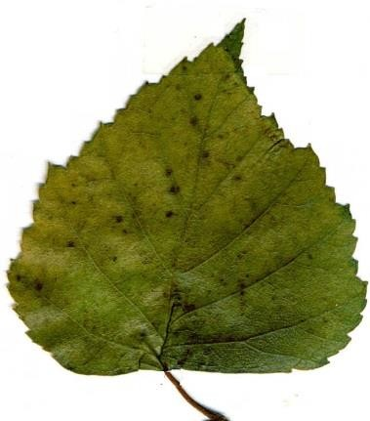
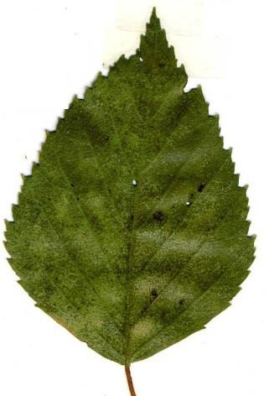
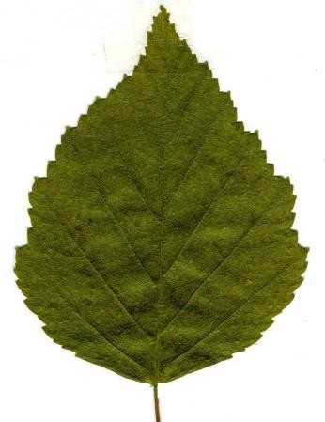
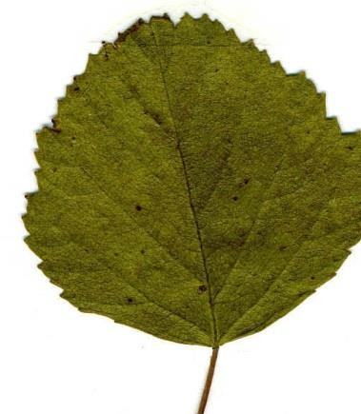
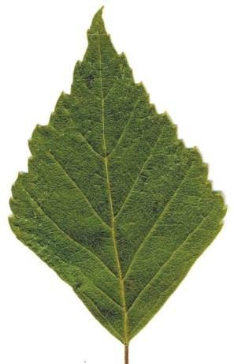
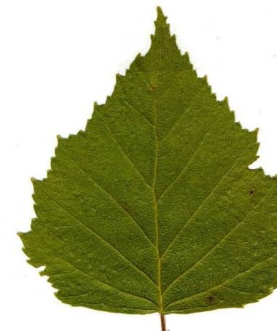
Ключевой индикатор - классификация форм листьев берёзы повислой (I–VII). Серия уроков включает:
Суть методики: многообразие подходов
Разнообразие формы листовых пластинок березы повислой
 | I - Широкоокруглая | II - Треугольная | III - Ромбовидная
IV - C нарушенной верхушкой | V - Асимметричная | VI - Тополевидная | VII - Сердцевидная
Морфологический анализ
Зубчатость края, деформации, соотношение длины и ширины листа
Сравнительный анализ
Образцы из антропогенной зоны (у села) и экологически чистого леса
Количественная оценка
Подсчёт доли листьев определённых форм, построение диаграмм
Дополнительные индикаторы
Пятна, некрозы, состояние устьичного аппарата, общее состояние растения

Slide 5
ДОСТИЖЕНИЯ · УЧЕБНЫЕ РЕЗУЛЬТАТЫ
Результаты учебной деятельности
Стабильный рост
Средний балл по биологии и английскому языку демонстрирует положительную динамику на протяжении трёх лет.
Доля участников, получивших отметки «4» и «5» по результатам ОГЭ
Учебный год | Результат претендента | Результат по округу | Результат по региону
2023-2024 | 100% | 64.2% | 74.6%
2024-2025 | 62.5% | 52.9% | 60.9%
ОГЭ 2023–2024
ОГЭ 2024–2025
100% учащихся — «4» и «5» Округ: 64,2% · Регион: 74,6%
62,5% учащихся — «4» и «5» Округ: 52,9% · Регион: 60,9%

Slide 6




ДОСТИЖЕНИЯ · ОЛИМПИАДЫ И КОНКУРСЫ
Успехи учеников: от школы до России
Школьный уровень
Региональный уровень
Всероссийский уровень
100% вовлечённость в олимпиадное движение в 2024–2025 учебном году - максимальный показатель
2 участника регионального этапа: Интеллектуальная олимпиада ПФО и Областная олимпиада по прикладной биологии
Победители и призёры: олимпиада «Эколята», Учи.ру, конкурс «Я в агро», конкурс «Открытия-2030» (федеральный этап)
Курс внеурочной деятельности «Шаги в экспериментальную биологию» охватывает 43% (35 из 81 учащегося) — почти каждый второй ученик углублённо изучает биологию.

Slide 7
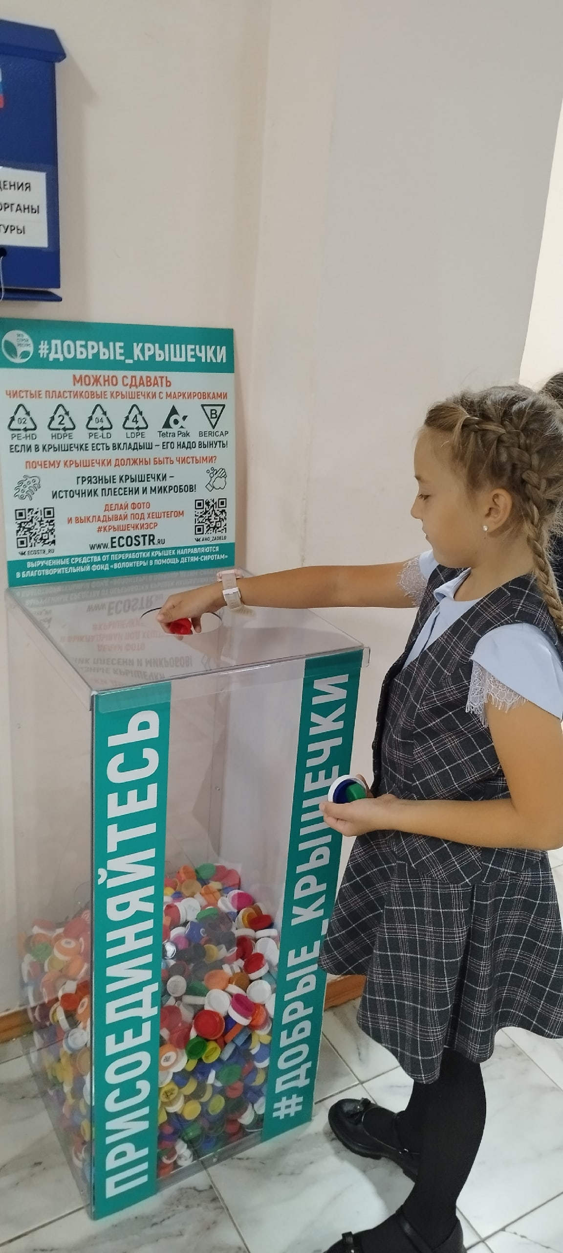
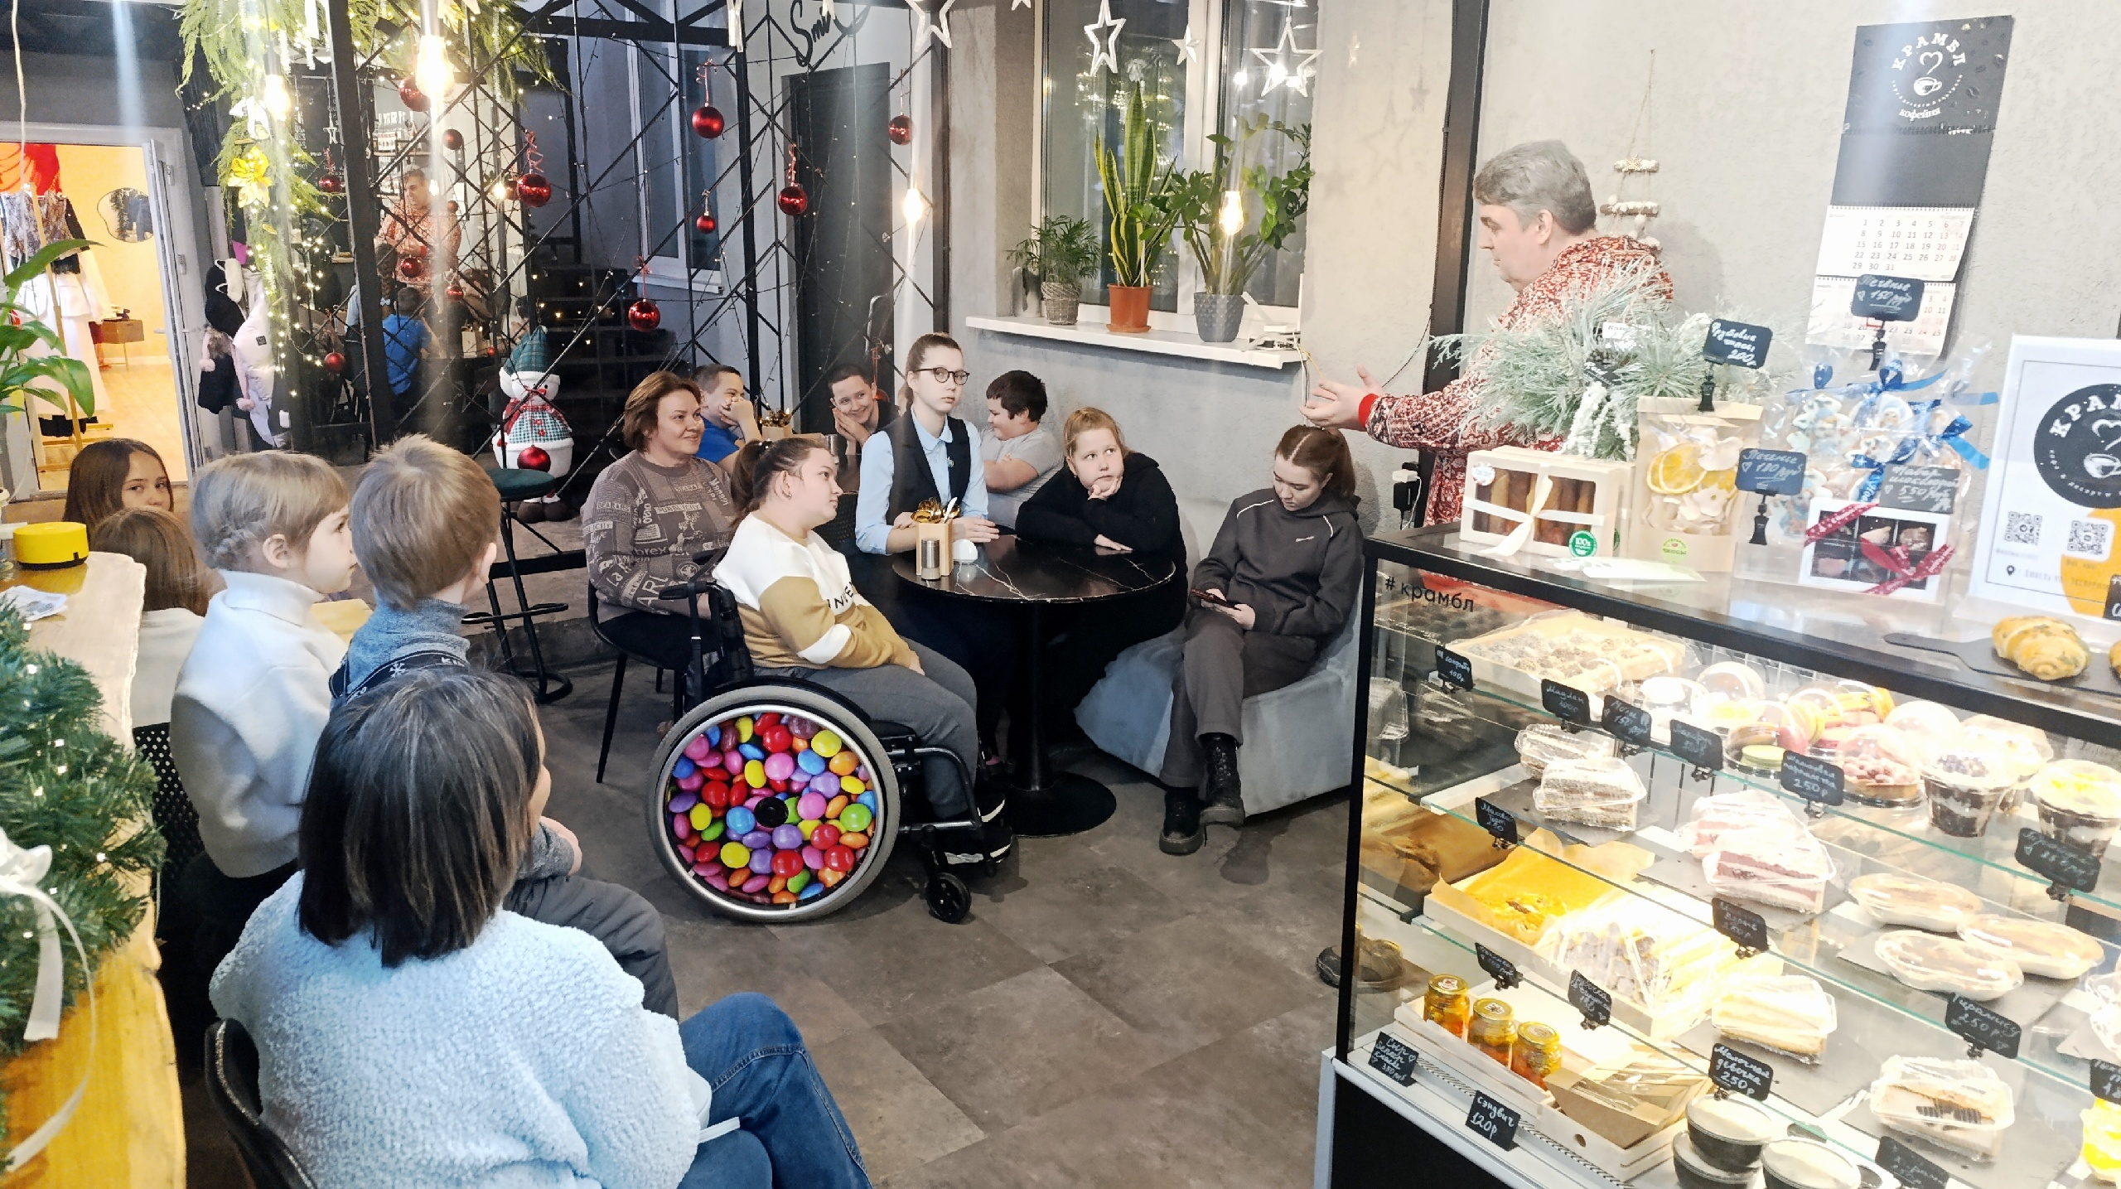
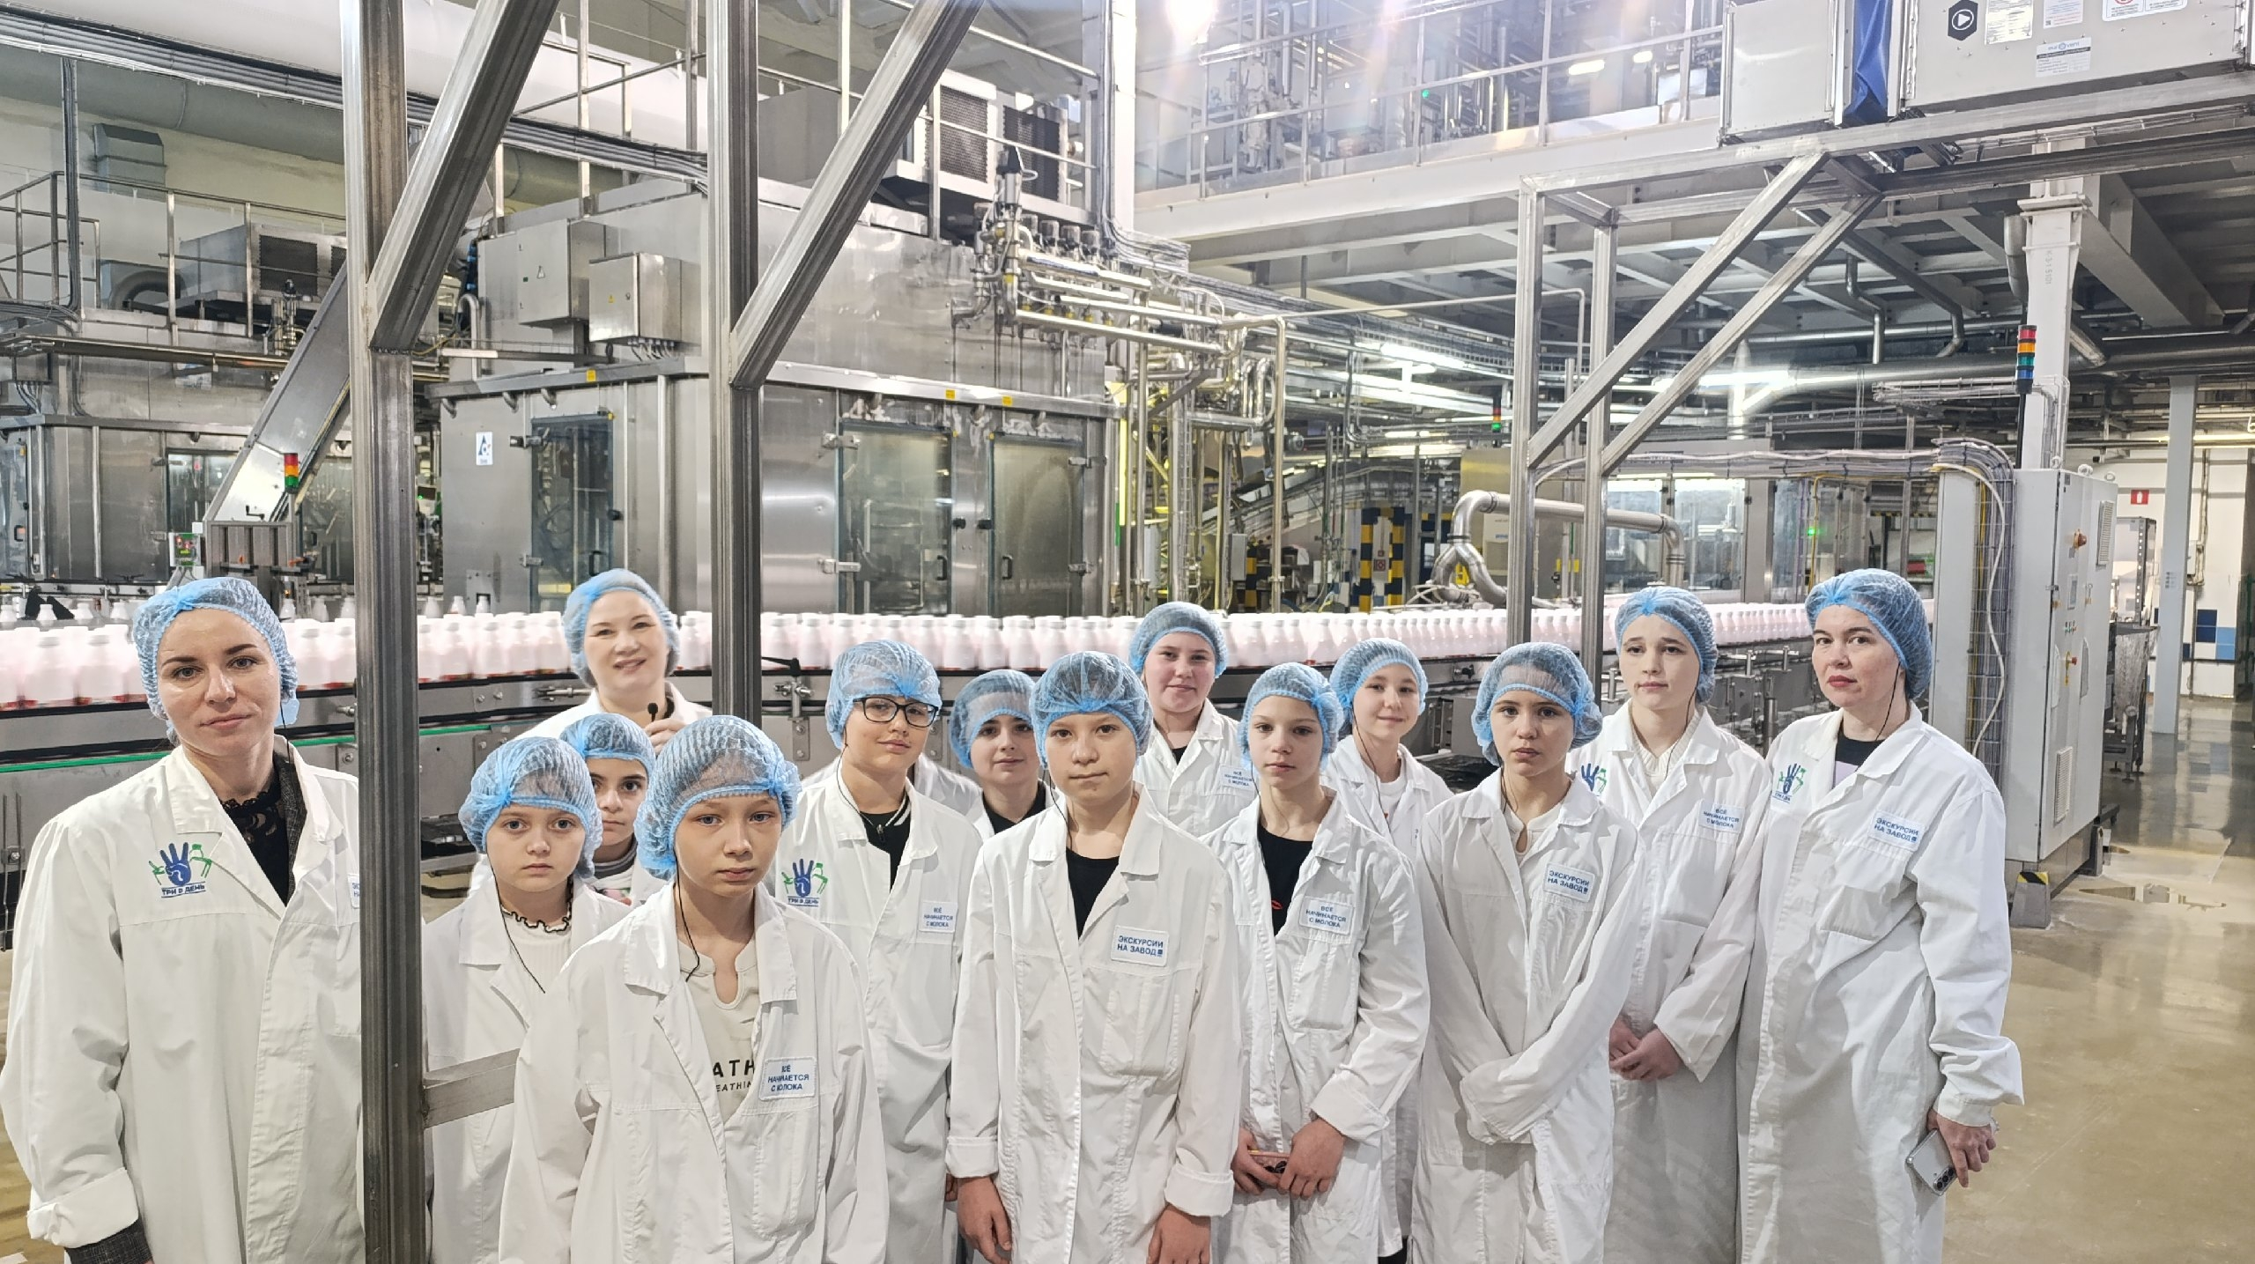
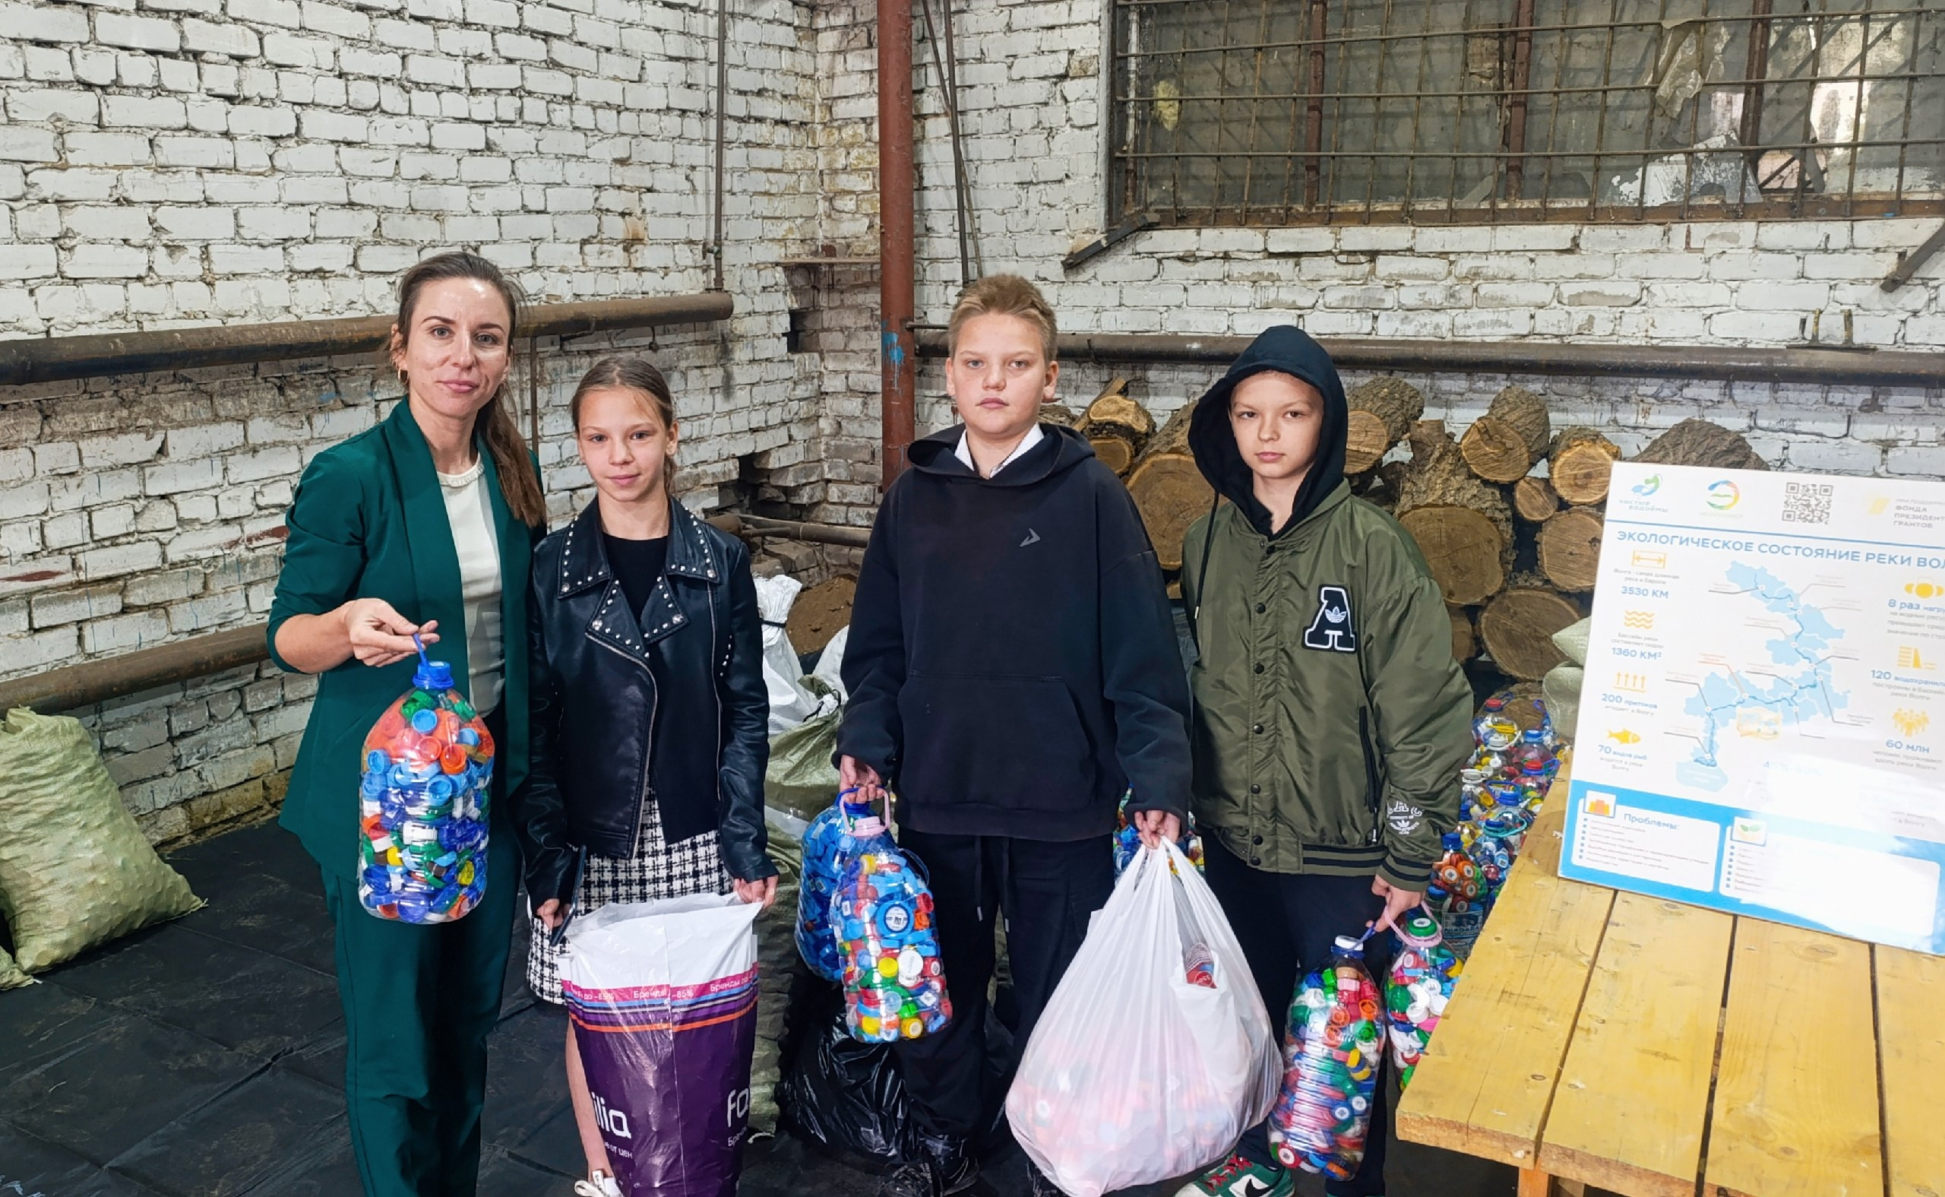
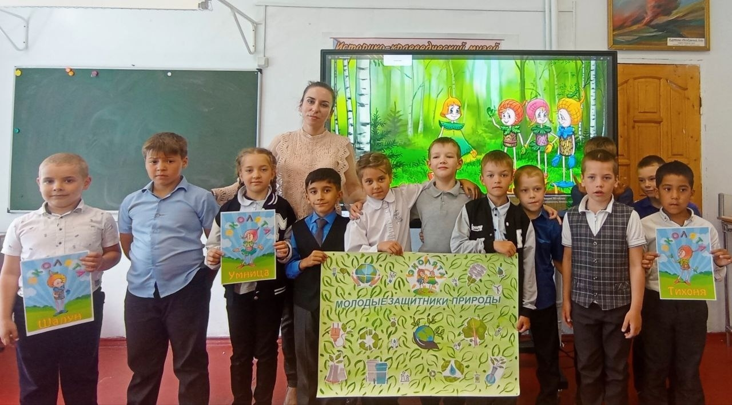
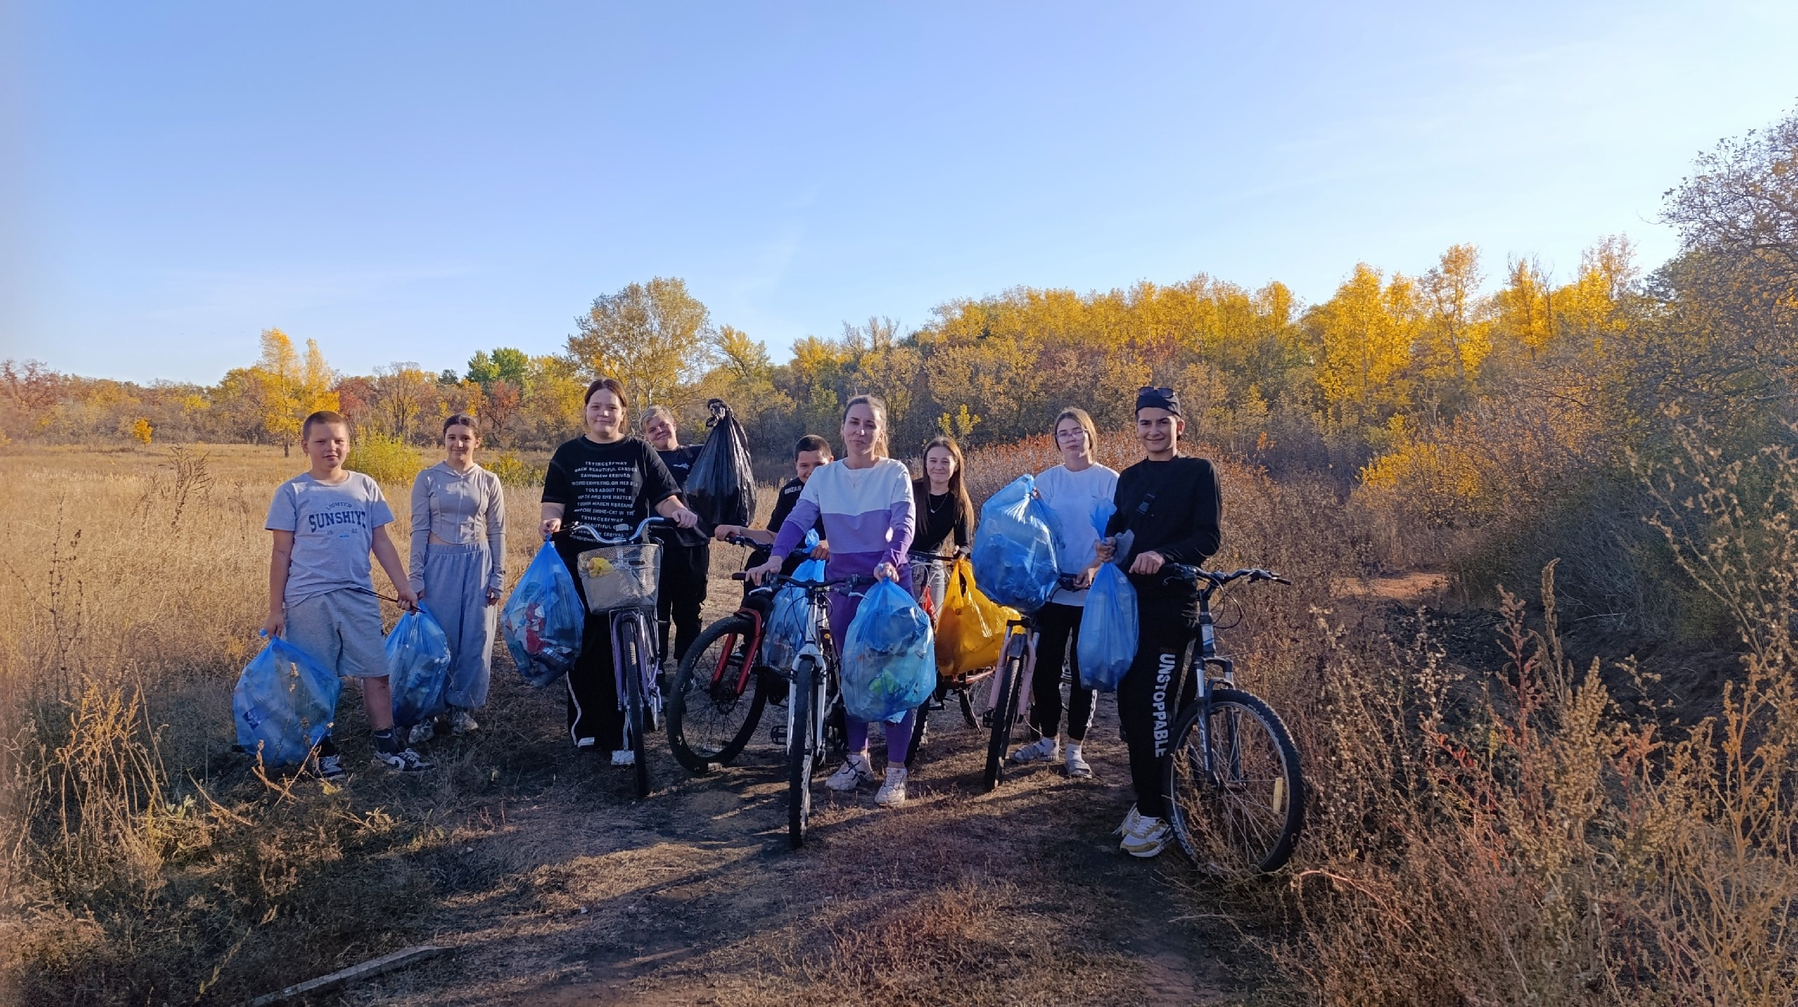
Опыт организации индивидуальной адресной работы

Slide 8
ПРОФЕССИОНАЛЬНЫЙ РОСТ
Непрерывное развитие учителя
Конкурсы и признание
Повышение квалификации
Победитель –
окружной конкурс методразработок по естественнонаучной грамотности (2022-2023)
Призер - региональный конкурс методматериалов с использованием ЭОР (2023-2024)
Более 550 часов освоенных программ, включая:
Обновлённые ФГОС и «Школа Минпросвещения России» -144 ч.
Преподавание биологии в центре «Точка Роста» -36 ч.
Электронная информационно-образовательная среда - 36 ч.
Работа с детьми ОВЗ и РАС в условиях ФГОС -72 ч.
Профессиональная переподготовка: специалист по работе с молодёжью; государственное и муниципальное управление
Победитель
- областной конкурс программ по профилактике правонарушений (2024-2025)
Победитель - окружной этап «Учитель года Самарской области - 2024»
Лауреат
- областной конкурс «Я - молодой учитель»
Призёр
- «Воспитать человека» 2025

Slide 9
Преимущества авторской методики
Системность
Вовлечённость
Серия уроков обеспечивает глубокое понимание темы и устойчивые навыки исследования
Практическая работа в группах с гербариями, таблицами и рабочими листами
Межпредметность
Наглядность
Биология, статистика, коммуникативные навыки - в едином образовательном пространстве
Антропогенное воздействие становится видимым через анализ реальных объектов

Slide 10
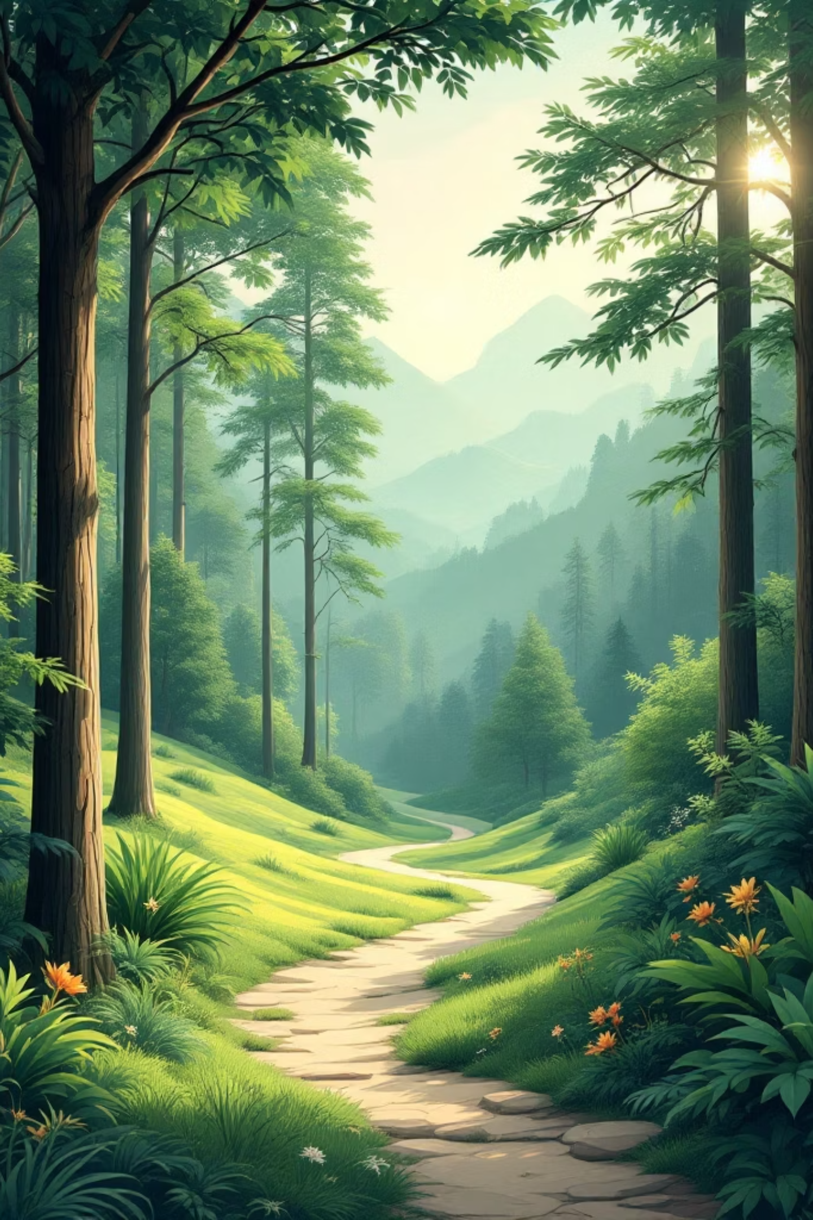
Каждый учитель - творец будущего
Я убеждена: систематическое применение авторской методики формирует не просто набор знаний, а мировоззрение - то, которое позволит нашим детям бережно относиться к природе и активно участвовать в её сохранении.
Разработка апробирована
Результаты подтверждены
Положительные оценки профессионального сообщества, публикации в педагогических изданиях
Динамика успеваемости, призовые места на олимпиадах, выход учеников на федеральный уровень
Готова к развитию
Постоянный поиск, совершенствование и вера в потенциал каждого ребёнка
Благодарю за внимание!

